Slide 1
פיתוח חשיבה מבוזרת
הזמנה לחשוב על הקשר בין חוקים מקומיים והתנהגות גלובלית
Notes:
מה זה אומר פיתוח חשיבה מבוזרת?
הנטייה של בני אדם - היא לראות מערכות - את היער, ולא את העצים. זה יעיל לנו. כשאנחנו מסתכלים על (מישהו ספציפי) - אנחנו לא חושבים על מערכת העיכול שלו או המולקולות שלו או החלקיקים הטעונים שמרכיבים אותו והיחסים ביניהם. ובדרך כלל זה רעיון טוב.
אבל כשמפתחים מערכות - אנחנו צריכים לחשוב גם וגם, לפעמים בבת אחת, וזה קשה. זה קשה בעיקר בגלל שהקשר בין החלקים של המערכת לעיתים לא ממודל בקוד - אלא שהוא מופיע בקונפיגורציות השונות של המרכיבים שלה. (וגם קשה לחשוב על הרבה דברים בבת אחת וגם מרכיבים וגם תוצאה)
אז אני רוצה להזמין אתכם בסשן הזה, לחשוב על הקשרים האלה בין המרכיבים של מערכת להתנהגות הקולקטיבית שלהם, ואני מקווה לשכנע אתכם שזה כיף, וגם אפשרי, וגם עוזר אפילו לתלמידים מתחילים בתכנית הלימודים שלנו.

Slide 2

Emergence - התהוות
🧩
הרבה אובייקטים עצמאיים
⚙️
פועלים מקומית לפי חוקים פשוטים
🌱
תופעות מערכתיות
+
➔
Notes:
אז לתופעה הזאת - שיש אפקט אבל הוא לא "נמצא בקוד"- ועדיין כולנו יודעים שהוא קיים - נקרא ״התהוות״ או ״emergence״ -
אנחנו רואים את זה ביומיום כל הזמן: ה-ai שלנו מציג ״אינטליגנציה״, מכוניות שנוסעות לאט ביחד נקראות ״פקק״, אוסף של מולקולות זה כמו שפן
הוא כאילו בא ממימד אחר, מרמת חשיבה אחרת.

Slide 3
משחק החיים של Conway
מקומית: כל תא באחד משני מצבים:
חי / מת
בכל צעד של הסימולציה - תא יכול להפוך לחי או מת - לפי החוקים:
תא חי ימות מבדידות אם יש מסביבו פחות משני תאים חיים, או מצפיפות אם יש מסביבו ארבעה או יותר
תא מת יוולד אם יש מסביבו בדיוק שלושה חיים
גלובלית: מטריצה דו מימדית של תאים

Slide 4
משחק החיים של Conway
מקומית: כל תא באחד משני מצבים:
תא חי ימות מבדידות אם יש מסביבו פחות משני תאים חיים, או מצפיפות אם יש מסביבו ארבעה או יותר
תא מת יוולד אם יש מסביבו בדיוק שלושה חיים
תופעות שמתייצבות:
קונפיגורציות שנעלמות
קונפיגורציות שקופאות
קונפיגורציות בהתנהגות מחזורית
גלובלית: מטריצה דו מימדית של תאים

Slide 5
משחק החיים של Conway
מקומית: כל תא באחד משני מצבים:
תא חי ימות מבדידות אם יש מסביבו פחות משני תאים חיים, או מצפיפות אם יש מסביבו ארבעה או יותר
תא מת יוולד אם יש מסביבו בדיוק שלושה חיים
תופעות שמתייצבות:
קונפיגורציות שנעלמות
קונפיגורציות שקופאות
קונפיגורציות בהתנהגות מחזורית
גלובלית: מטריצה דו מימדית של תאים

Slide 6
משחק החיים של Conway
מקומית: כל תא באחד משני מצבים:
תא חי ימות מבדידות אם יש מסביבו פחות משני תאים חיים, או מצפיפות אם יש מסביבו ארבעה או יותר
תא מת יוולד אם יש מסביבו בדיוק שלושה חיים
תופעות שמתייצבות:
קונפיגורציות שנעלמות
קונפיגורציות שקופאות
קונפיגורציות בהתנהגות מחזורית
גלובלית: מטריצה דו מימדית של תאים

Slide 7
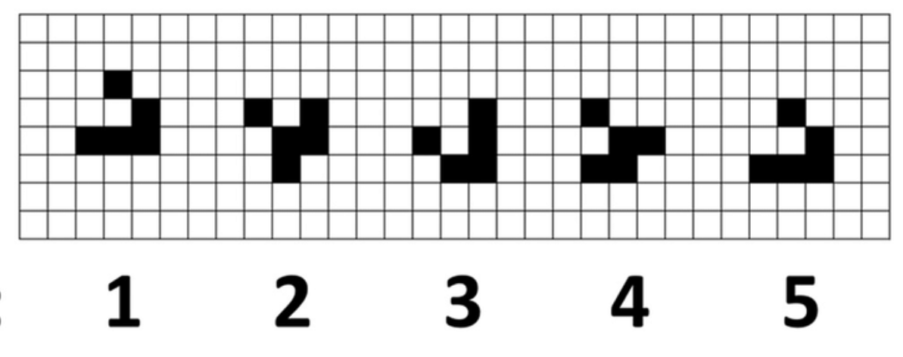
משחק החיים של Conway
מקומית: כל תא באחד משני מצבים:
תא חי ימות מבדידות אם יש מסביבו פחות משני תאים חיים, או מצפיפות אם יש מסביבו ארבעה או יותר
תא מת יוולד אם יש מסביבו בדיוק שלושה חיים
תופעות שמתייצבות:
קונפיגורציות ש״נעות״
קונפיגורציות ש״מייצרות״
אין גבול למורכבות של ההתנהגות
גלובלית: מטריצה דו מימדית של תאים

Slide 8
משחק החיים של Conway
מקומית: כל תא באחד משני מצבים:
תא חי ימות מבדידות אם יש מסביבו פחות משני תאים חיים, או מצפיפות אם יש מסביבו ארבעה או יותר
תא מת יוולד אם יש מסביבו בדיוק שלושה חיים
תופעות שמתייצבות:
קונפיגורציות ש״נעות״
קונפיגורציות ש״מייצרות״
אין גבול למורכבות של ההתנהגות
גלובלית: מטריצה דו מימדית של תאים

Slide 9
משחק החיים של Conway
מקומית: כל תא באחד משני מצבים:
תא חי ימות מבדידות אם יש מסביבו פחות משני תאים חיים, או מצפיפות אם יש מסביבו ארבעה או יותר
תא מת יוולד אם יש מסביבו בדיוק שלושה חיים
תופעות שמתייצבות - נראה כמו חיים:
קונפיגורציות ש״נעות״
קונפיגורציות ש״מייצרות״
אין גבול למורכבות של ההתנהגות
גלובלית: מטריצה דו מימדית של תאים

Slide 10


Slide 11
Notes:
תוך כדי: מי מלמד את זה? מתי מלמד את זה? מה עושים עם זה? נהנים?

Slide 12

מגבלות של משחק החיים של Conway
הפתעה ללא כוונה
חשיבה יישומית בלבד
שוב פתרנו תרגיל ולא בעיה
חד פעמי
מאוחר מידי
הרבה עבודה
יורד מהבגרות
הזדמנות לפתח ״חשיבה מבוזרת״
אפשר לוותר על פיתוח הפלטפורמה
פיתוח אלגוריתם לאובייקט
בהינתן תופעה גלובלית – מה צריך להיות האלגוריתם של האובייקטים?
זיהוי התופעה המתהווה
בהינתן אלגוריתם לאובייקט – מה תהיה התופעה המתהווה?

Slide 13
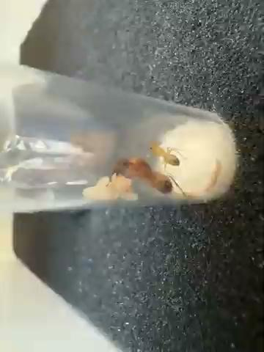
זאת הנמלה שלי
אחת מהן :)

Slide 14
נמלים עושות דברים מדהימים!
עם מוח קטן מאוד…
מבני ענק
חקלאות
גידול בעלי חיים
פיתוח אלגוריתמים…
לא יודעות לתכנן
לא יודעות לנהל (או לתקשר)
לא זוכרות כמעט כלום
בקושי רואות
…יש להן התנהגות hard coded

Slide 15
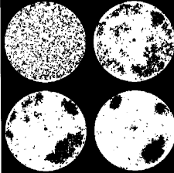
חידה: פתחו אלגוריתם לנמלה שיצור תופעה גלובלית:
איזה אלגוריתם יגרום לנמלים ליצור ערימות?
לנמלה שלכם אין זיכרון בכלל
אין חושים (אין חוש ריח כמו קודם)
מסתובבת רנדומלית ״אין תכנית״
יודעת שקיים זרע רק אם נתקלת בו ואז היא צריכה להחליט אם לקחת אותו
אם היא מחזיקה זרע, היא צריכה להחליט בכל רגע אם להניח אותו

Slide 16
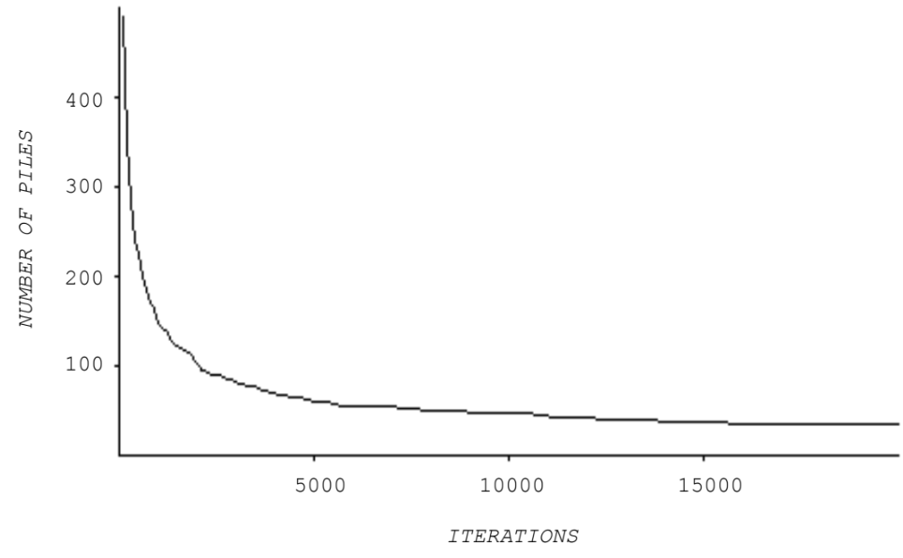
בניית ערימות
לעולם לא ניצור ערימות חדשות!!
אלגוריתם לכל צעד בסימולציה:
תתקדם בכיוון אקראי
אם פגשת זרע ואין לך: קח אותו
אם פגשת זרע ויש לך: תניח את שלך עליו
file:///Users/ruthie/Documents/distributed_presentation/deneubourg_basic_simulation_always_take_always_drop.html

Slide 17
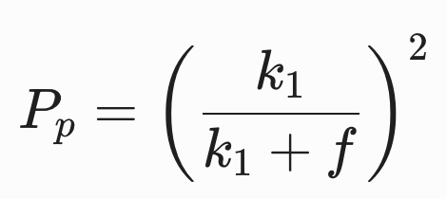
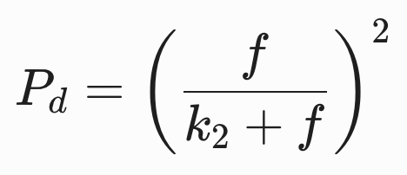
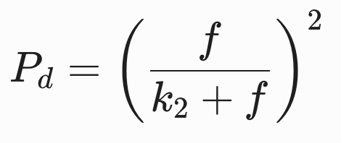
כמה אלגוריתמי clustering ״אמיתיים״ בהשראת נמלים:
Deneubourg
Clustering Algorithm
Ant Cemetery
לנמלה יש חוש ריח, והיא מחליטה לפי הצפיפות של האובייקטים.
file:///Users/ruthie/Documents/distributed%20presentation/deneubourg_clustering.html
Lumer-Faieta Algorithm
מיון וסידור
הנמלה צריכה למיין כמה סוגי פריטים: ביצים/רימות/פקעות
file:///Users/ruthie/Documents/distributed%20presentation/lumer_faieta_clustering_app.html
ATTA Algorithm
Adaptive Time-Dependent Transporter Ants
למיפוי טופוגרפי של דאטה רב-פרמטרים
(Unsupervised ML).
file:///Users/ruthie/Documents/distributed%20presentation/atta_multi_attribute_clustering.html

Slide 18
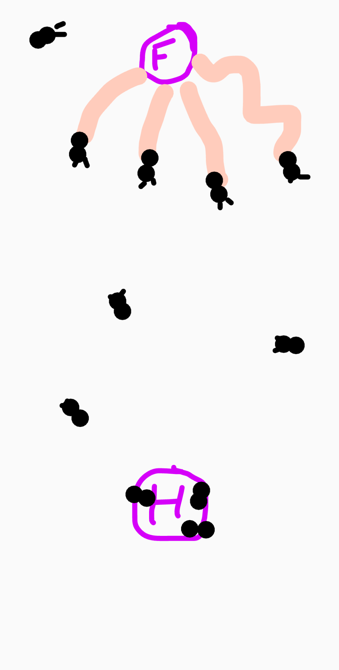
חידה: זיהוי תופעה מתהווה:
אלגוריתם איסוף אוכל של נמלה:
אם יש לך אוכל -
חזרי בכיוון הקן תוך כדי פיזור ריח, בדיוק בדרך בה הגעת
אחרת אם את על מסלול פרומון - המשיכי בו*
אחרת - התקדמי בכיוון אקראי
בכל רגע, הפרומון מתנדף מעט והמסלול מיטשטש (קריטי!)
מה הנמלים מחשבות פה??
Notes:
נניח שיש הרבה נמלים. שתיים מצאו את האוכל - אחת חוזרת הביתה במסלול בדוך, והשנייה מקיפה את כדור הארץ מהצד השני. ויש עוד נמלים שמחפשות אוכל. מה יקרה עם נמלה שיצאה עכשיו מהבית לחפש אוכל? או בדיוק מסתובבת?

Slide 19
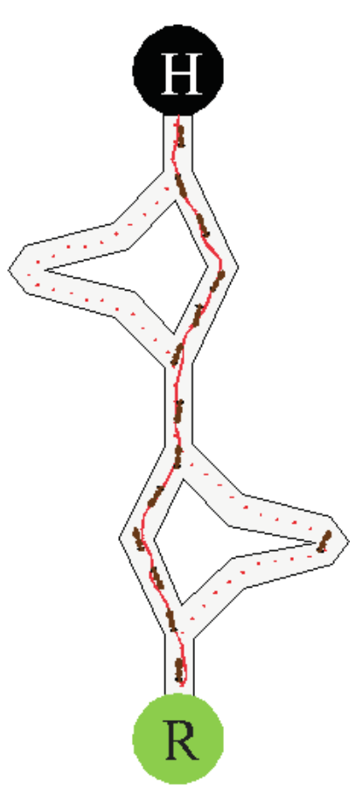
מסלול קצר ביותר בגרף
מסלול קצר: סבב הלוך-חזור מהיר יותר
→ חיזוק חוזר מהר יותר
→ פרומון נשאר חזק יותר
→ יותר נמלים בוחרות בו
מסלול ארוך: סבב איטי יותר
→ יותר זמן להתנדפות בין חיזוקים
→ פחות נמלים נמשכות אליו
Notes:
איך היה לכם? איזה סוג חשיבה?
על מה חשבתם? האלגוריתם

Slide 20
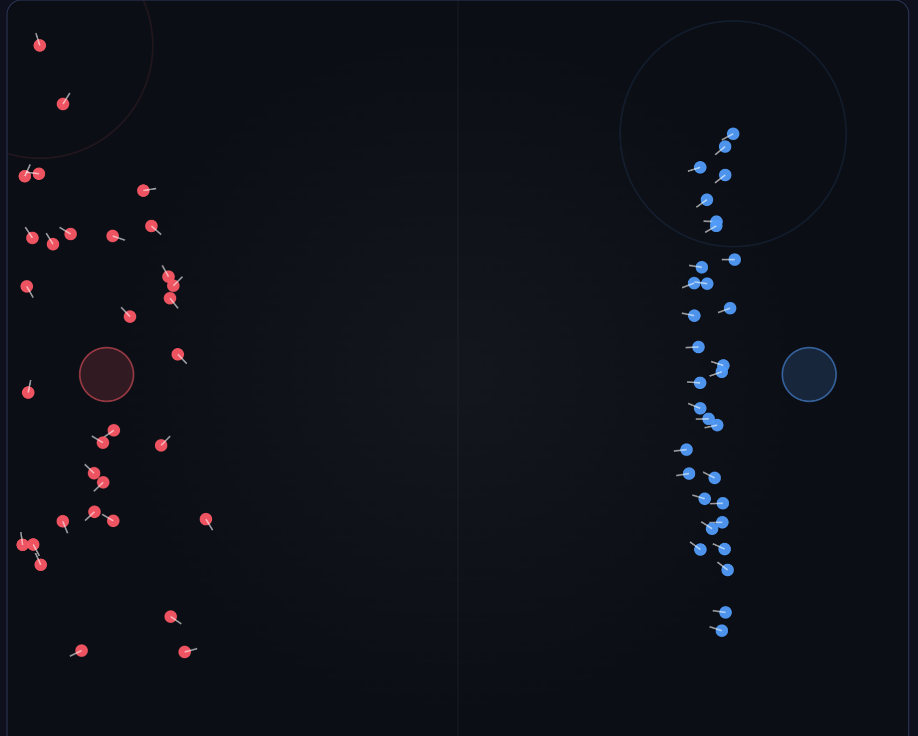
ומשחקי אסטרטגיה
שתי מושבות נמלים יריבות
תלמיד כותב אלגוריתם לנמלה - לאן להתקדם בכל צעד - מימוש הפונקציה step
מנצח מי ש… (תופעה מערכתית כאן)

Slide 21
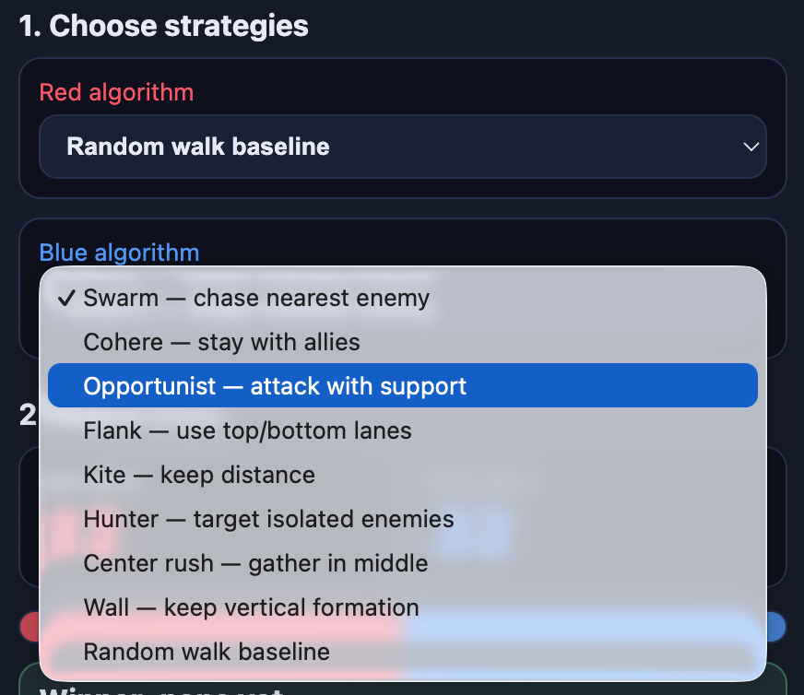
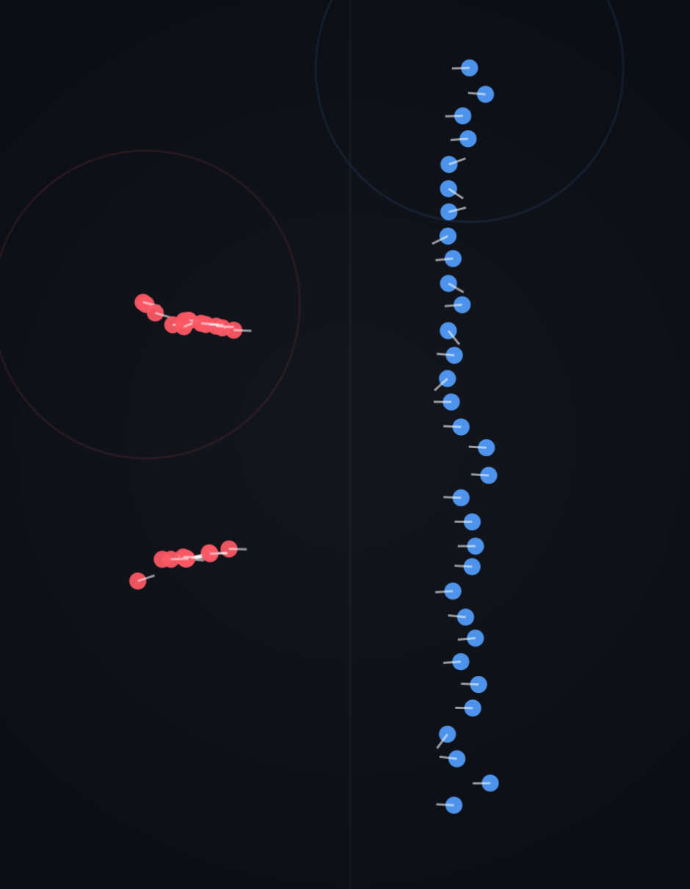
file:///Users/ruthie/Documents/distributed%20presentation/game_1.html

Slide 22
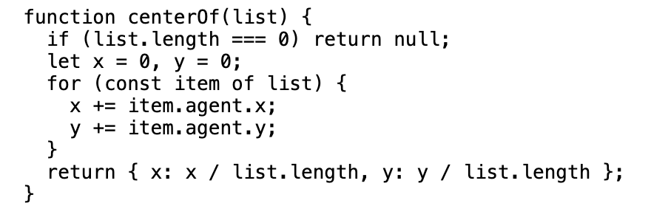
ומה בפונקציה step?
חישוב ממוצע
חישוב מקסימום
סריקת מערך
בשירות האסטרטגיה, בתרגיל שלא נגמר

